Slide 1
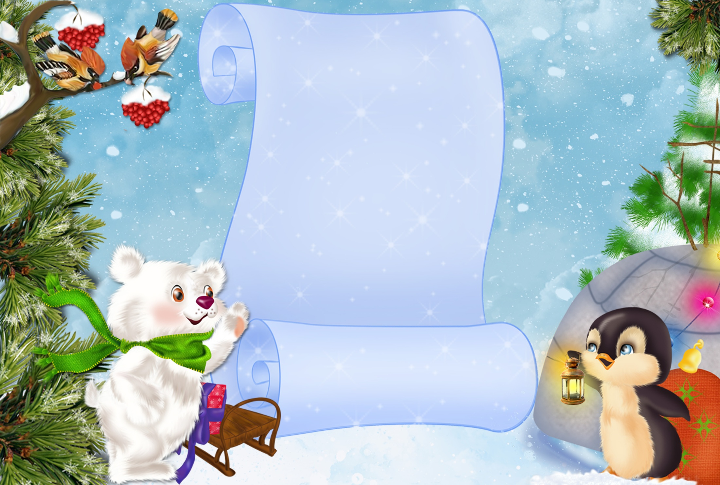
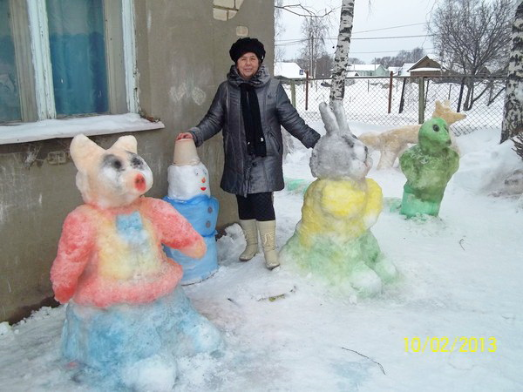
«Зимняя сказочная страна»
Материал подготовила Викулова Татьяна Петровна воспитатель МДОУ ЦРР детский сад № 7 «Улыбка»
г. Пошехонье 2013 год

Slide 2
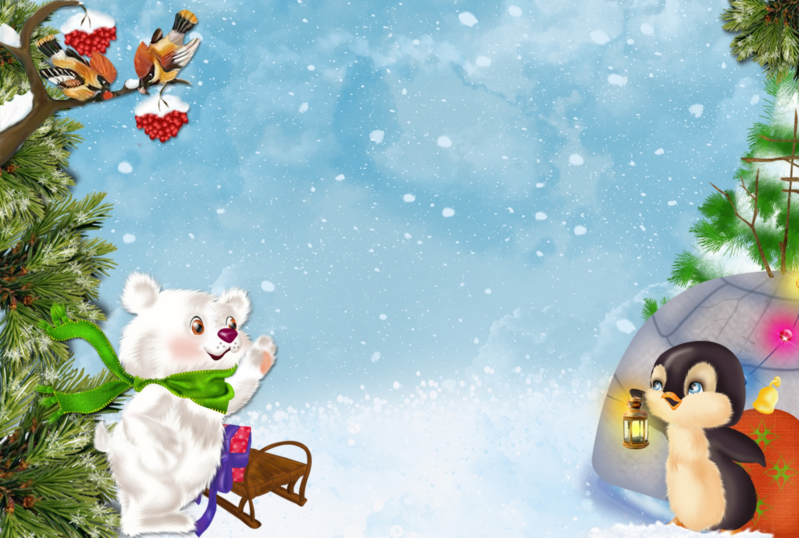
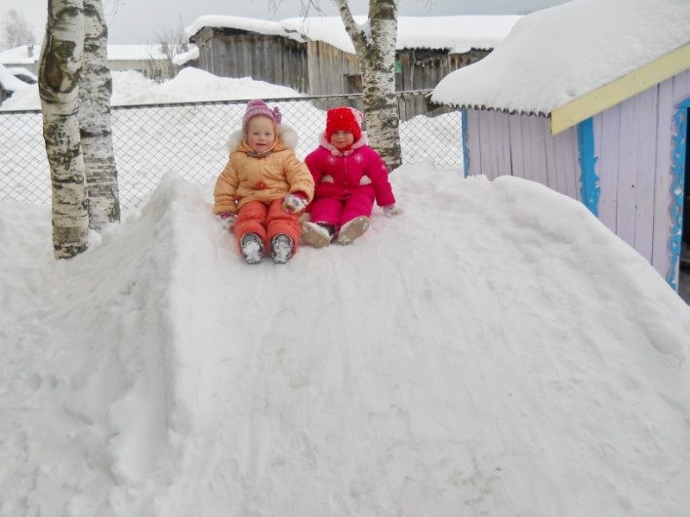
Зима - раздолье для зимних игр и забав. Сколько веселья , радости и удовольствия доставляют детям игры в снежки, катание на санках, лыжах или коньках, катание с ледяных горок.
А мы предложили родителям порадовать своих малышей не только снежными горками , ледяными дорожками, но и сюжетными постройками, используя технологию «снежного теста» способом налепа.

Slide 3
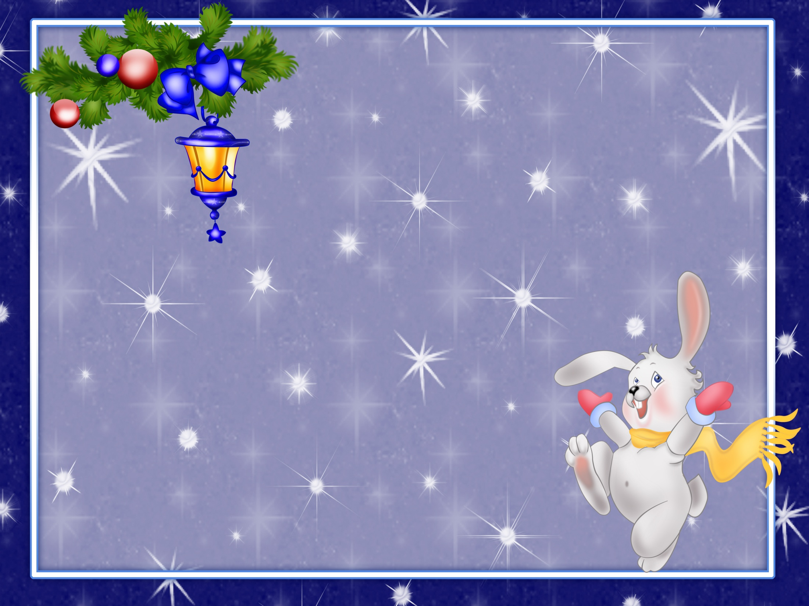
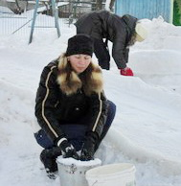
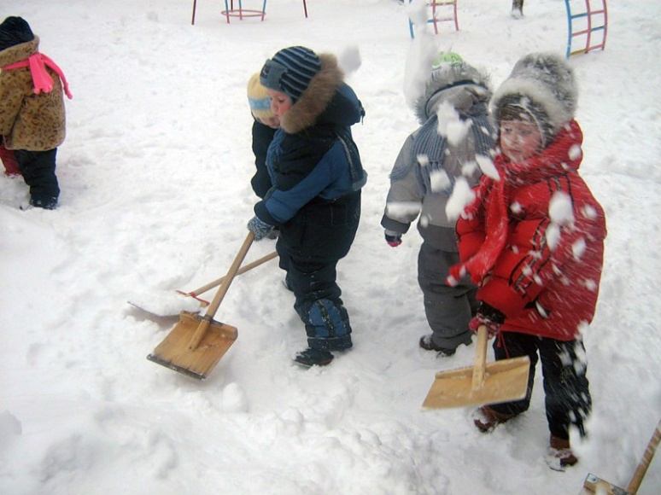
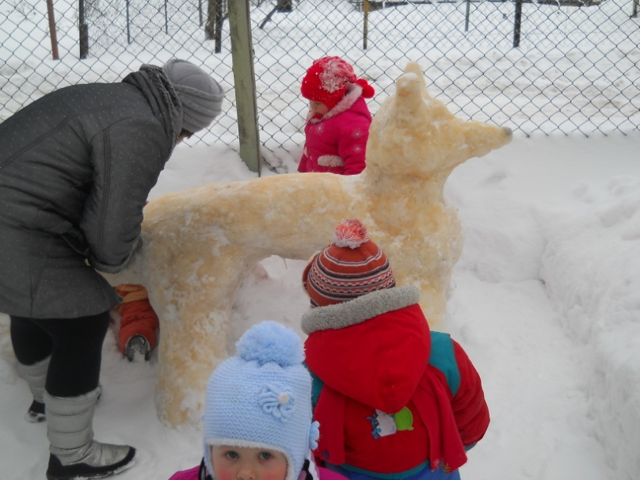
В один из январских выходных дней собрались родители с детьми и воспитатели на участке детского сада для создания «Зимней сказочной страны» .
Дружно принялись за работу

Slide 4
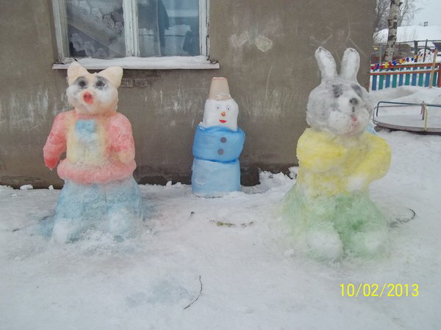
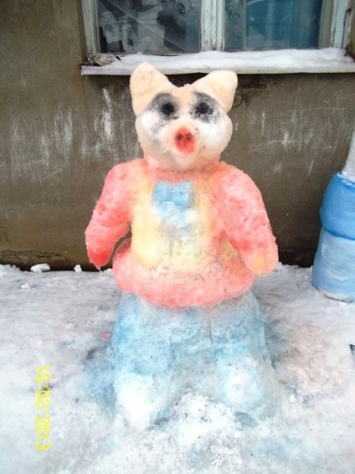
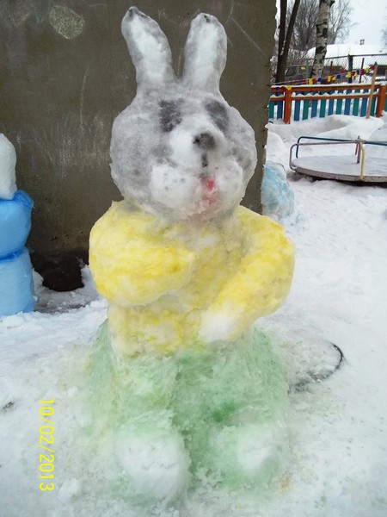
Я читаю с мамой книжку Про Степашку, и про Хрюшу ... Очень я люблю их всех: Их загадки. шутки, смех. Они очень хороши - Эти чудо - малыши!
Вот сам Хрюша с пятачком машет хвостиком - крючком.
А у зайчика Степаши - Все усы и носик - в каше.

Slide 5
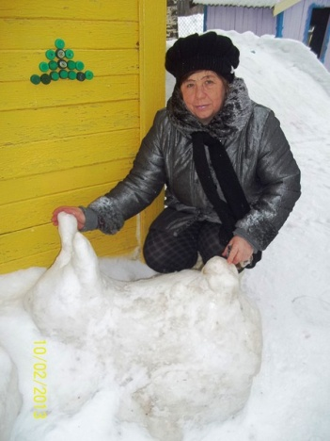
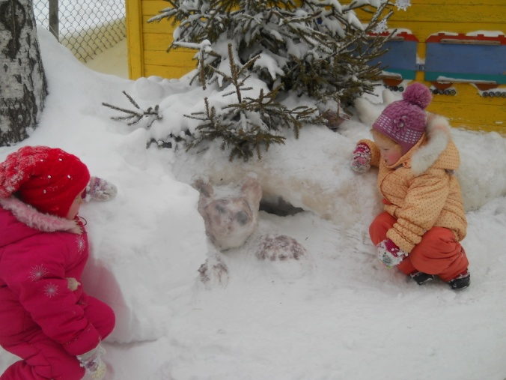
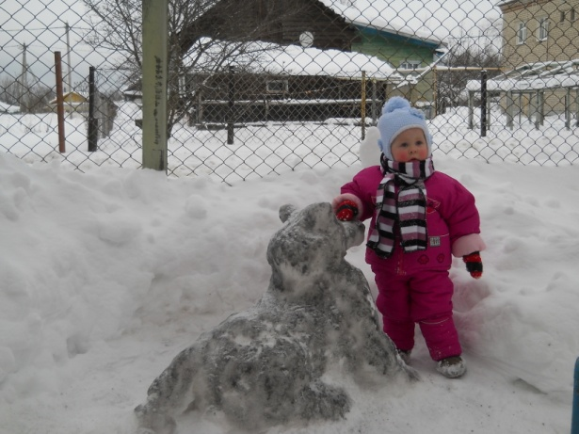
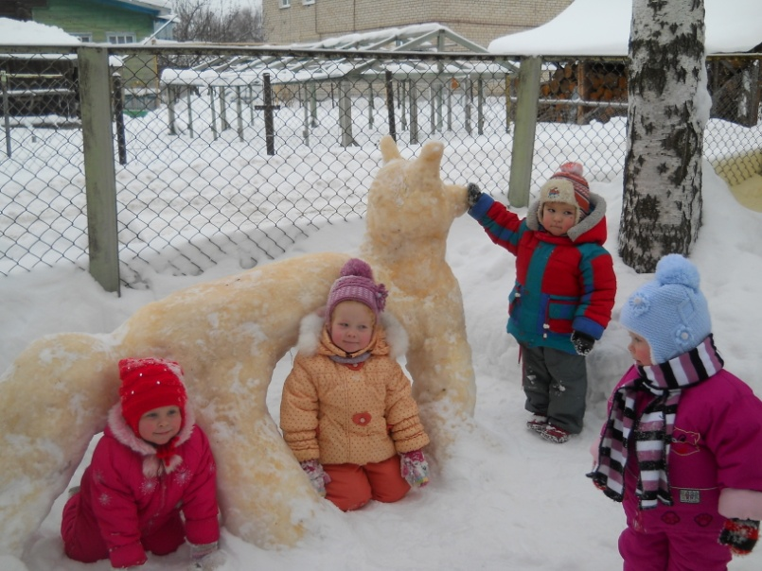
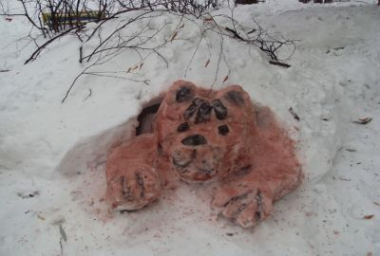
Благодаря дружной и слаженной работе наш участок превратился в сказочную страну которую населяют обитатели леса: медведи, лиса, зайцы, волк и герои мультфильмов ( Маша и медведь, Смешарики, герои передачи «Спокойной ночи малыши» Хрюша и Степашка) и символ наступившего года Змея.

Slide 6
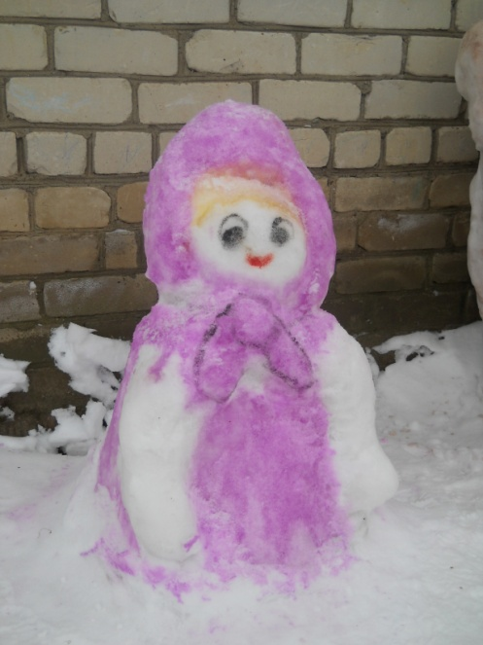
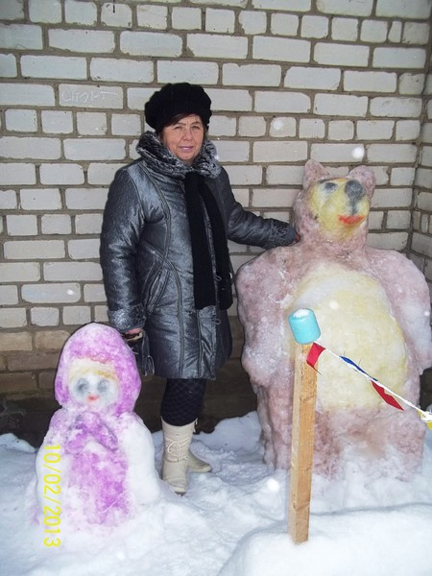
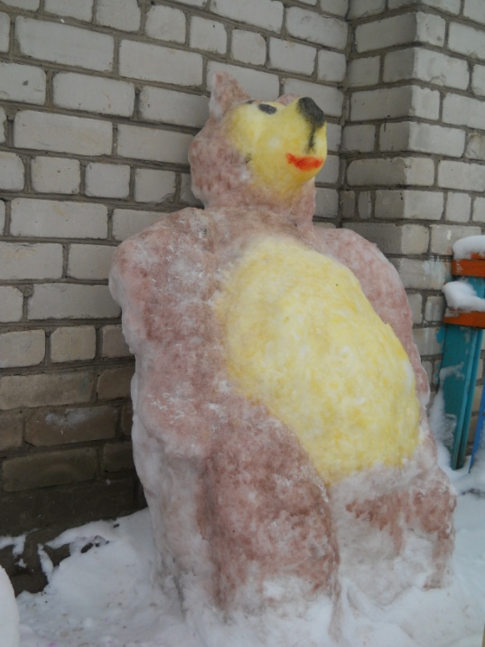
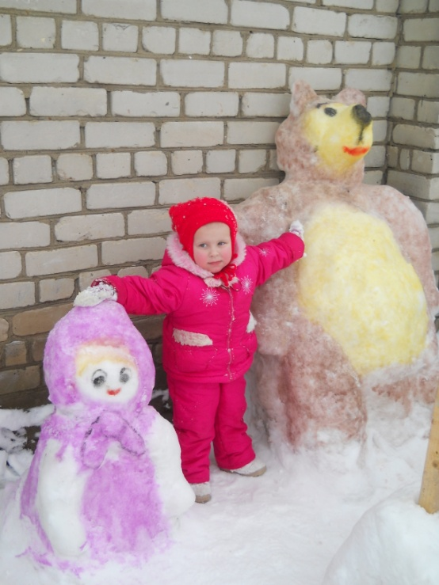
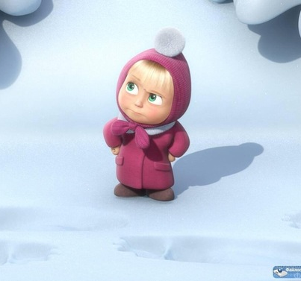
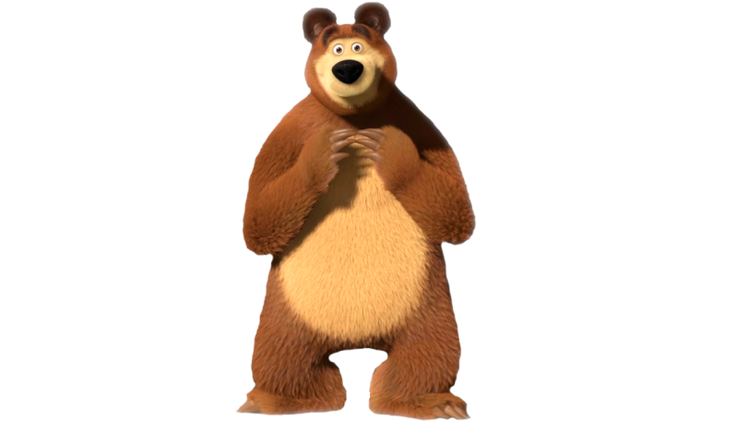
Слушай сказочку, дружок, Малый шалунишка. Эта сказка не проста, А про Машу с Мишкой...

Slide 7
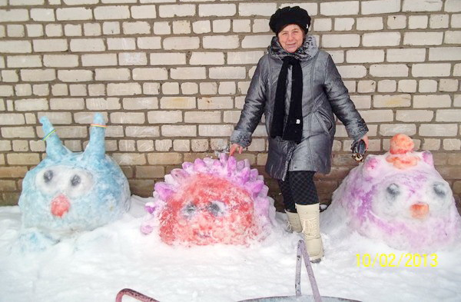
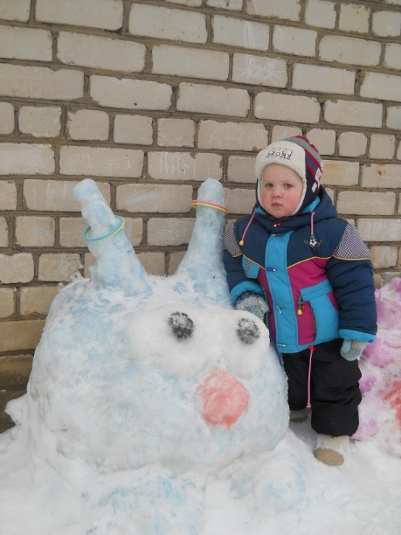
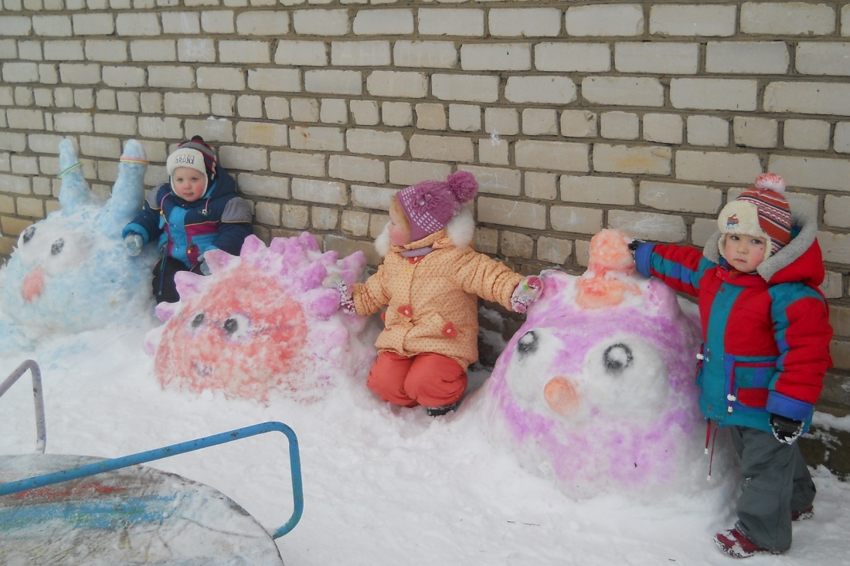
Круглые как шарики Снежные смешарики На ребяток всё глядят И ребяток веселят!

Slide 8
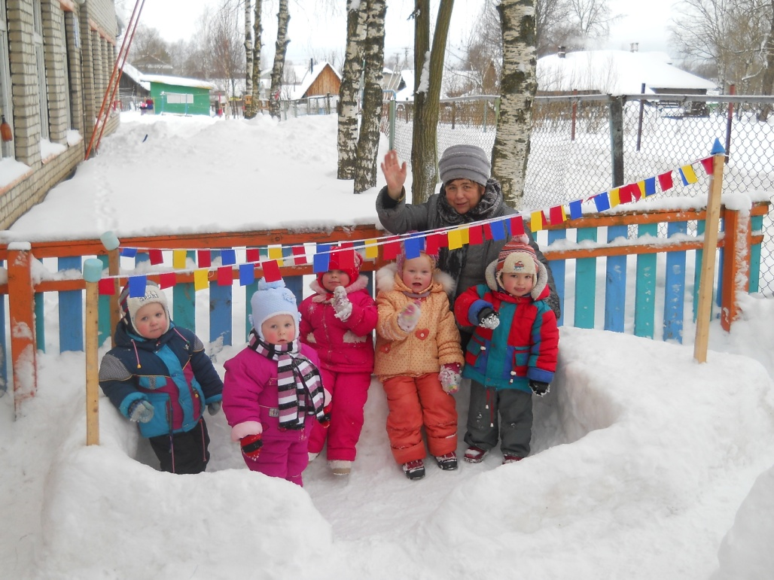
Теперь малыши с нетерпением ждут выхода на прогулку, спешат на встречу со сказочными друзьями. Утром и вечером звучит радостный детский смех. Приглашаем и вас побывать в нашей зимней сказочной стране.

Slide 9
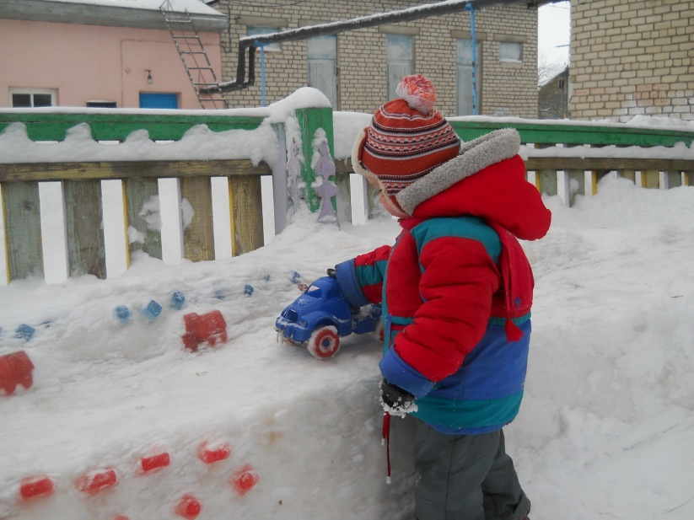
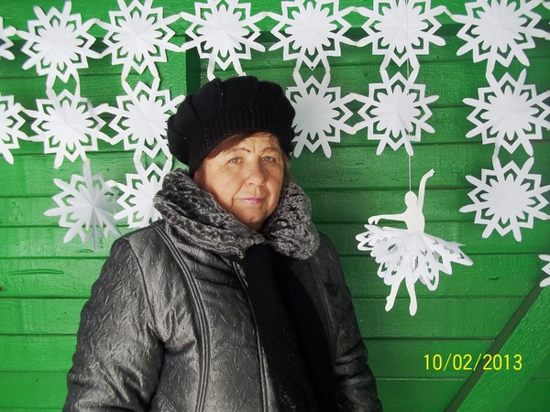
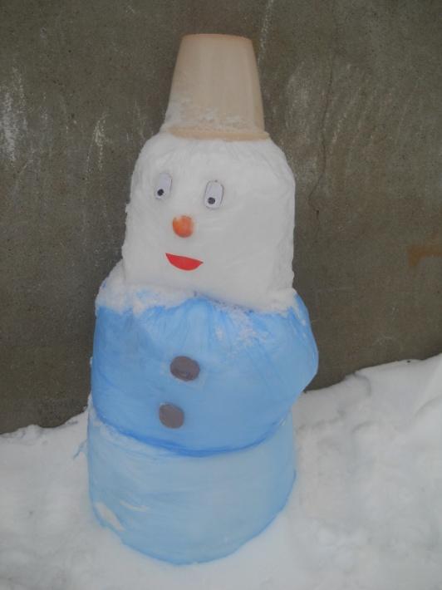
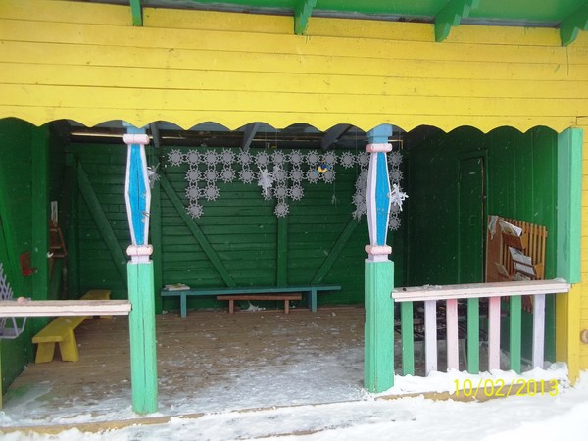

Slide 10
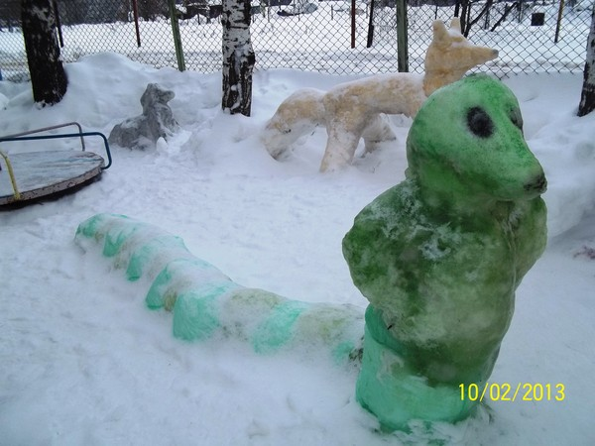
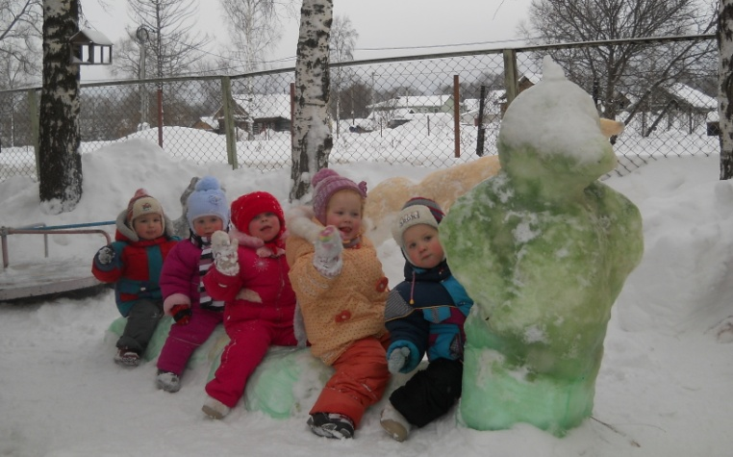
Изогнулась куча вся,
Ой, глядите- ка, Змея
Символ года приходящего
Счастья желает Вам настоящего!
Здоровья крепкого,
Неба чистого,
Солнышка лучистого.
Любви вечной,
Дружбы бесконечной!

